Slide 1
MT8: Optimering af distribution af geodata del 1
03.10.2023
Klaus Ulrik Bjerg
SDFI
1.0
kub@netcompany.com
Modernisering af Datafordeleren

Slide 2
Velkomst og formal med dagens workshop
Modernisering af geodata distribution
Indlæsning af geodata
Geodata tjenester
Geodata filudtræk
Sikkerhed på tjenester
Tak for i dag

Slide 3
Velkomst
og præsentationsrunde

Slide 4
Formål med dagens workshop
Målet med denne workshop er at komme omkring behovene for geodata distribution
Indsamle jeres input til at komme med den rigtige løsning

Slide 5
Modernisering af geodata distribution

Slide 6
Modernisering af geodata distribution
Kortere time-to-market for ændringer til eksisterende og nye geotjenester
Anvendere har samme funktionelle muligheder som i dag
En løsning, der
begrænser kompleksitet i Datafordeleren
sikrer ensartethed i design, implementering og drift

Slide 7
Modernisering af geodata distribution
Baggrund for vision
Teknologisk opgradering
GeoServer
Ensretning
Færre teknologier - Snowflake, Mapserver, MapCache → GeoServer
Sikkerhed - fælles token-baseret adgang til tjenester
Mål for visionen
Moderne geodata platform
Et geodata “supermarked”
Ensretning af indlæsning og tjenester
Stabil og sikker drift

Slide 8
Pause
15 minutters pause

Slide 9
Indlæsning af geodata

Slide 10
Indlæsning af vektordata
Videreførelse af den nuværende proces for vektor indlæsning
Kommer ind som felter og indlæses ligesom resten af tabulære data
Er der (geodata specifik) mulighed for at forbedre den?
Eks. geometrier understøttelse Oracle vs PostgreSQL
Kunne vi introducere nogle geometriske valideringer?

Slide 11
Indlæsning af raster data
Der er forskellige former for indlæsning
Løbende opdateringer (eks. DAGI)
Sporadiske opdateringer (eks. orto)
Enkeltstående indlæsninger (eks. DTK)
Fungerer i dag på forskellig vis for forskellige registre
Kan indlæsning ensrettes?
Og automatiseres?
Hvornår er en upload færdig?
Validering af data?

Slide 12
Andre behov?
Andre behov eller ideer relateret til indlæsning?

Slide 13
Frokost
Vi fortsætter kl. 12:15

Slide 14
Geodata tjenester
Specifikation og anvendelse af tjenester
Protokoller

Slide 15
Specifikation af tjenester
Forenklet og billigere ændringer (DLS arbejdet)
Hvordan specificeres nye geodata tjenester? Ensretning af, hvordan dette specificeres af registre, og forenkling af DLS'er, så de bliver lettere at bruge til dette.
Hvordan kan der samarbejdes bedst muligt mellem register og leverandør, så evt. misforståelser fanges tidligt?

Slide 16
Specifikation af tjenester
Raster og vektor - er der behov for specifik DLS skabelon(er)?
DAF/FDD styrer hvilke filformater der kan udstilles - registre skal ikke længere tage stilling til dette.
Hvem specificerer hvilke projektioner, der kan udstilles?
Hvilke projektioner er der brug for?
EPSG:25832, EPSG:4326, EPSG:3857, andre?

Slide 17
Specifikation af tjenester
Styled Layer Descriptor (SLD) - udstillet geodata tilføjes standard styling
Hvilke standardstylinger er der behov for? (bliver det brugt?)

Slide 18
Pause & kage!
Indtil 13:45

Slide 19
Specifikation af tjenester
Sammensatte tjenester
Meget få geodata-eksempler i dag.
Hvilket behov er der for at specificere sammensatte geodata tjenester?
Sikkerhedsmodel ift. øvrige moderne tjenester

Slide 20
Anvendelse af tjenester
Mulighed for anvender-specificeret styling via SLD.
Hvilket behov er der for det?
Er der behov for fleksible forespørgselsmuligheder?
Filter udtryk?
Cross-layer forespørgsler?
Er der behov for Anvender-defineret sammensat tjeneste?

Slide 21
Protokoller / services
Type | Status | Service
Vektor | Understøttes | WFS 2.0.0
 | Udfases | WFS 1.1.0
Raster | Understøttes | WMS 1.3.0
Raster | Understøttes | WMTS 1.0.0
Raster | Understøttes | WCS 1.0.0
WxS
Raster
Map
Tile
Coverage
Vektor
Feature

Slide 22
Protokoller / services
Metadata
Udstilling af metadata via Catalog Service for the Web (CSW).
Hvilket behov er der for det?

Slide 23
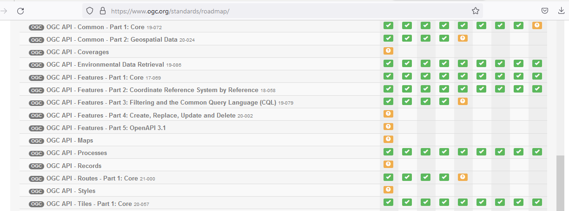
Protokoller
WxS | OCG API
OWS Common | OGC API - Common
WMS | OGC API - Maps
WMTS | OGC API - Tiles
WFS | OGC API - Features
WCS | OGC API - Coverages
SLD | OGC API - Styles
OGC API
Nyere OGC standarder
OGC API bliver løbende klar på geodata servere og klienter.

Slide 24
Protokoller
WxS | OCG API
OWS Common | OGC API - Common
WMS | OGC API - Maps
WMTS | OGC API - Tiles
WFS | OGC API - Features
WCS | OGC API - Coverages
SLD | OGC API - Styles
Hvilket behov er der for at kunne tage nyere standarder i anvendelse?
Type | Service
Vektor | OGC API – Features
Raster | OGC API – Maps
Raster | OGC API – Tiles
Raster | OGC API – Coverages
Andre | OGC API – Processes
 | OGC API – EDR

Slide 25
Andre behov?
Andre behov eller ideer relateret til tjenester?

Slide 26
Geodata filudtræk

Slide 27
Brugervenlig selvbetjening
Effektiv fremsøgning
Visuel markere tiles til udtræk for et område.
Fremsøge område ud fra kendte attributter, som f.eks. Kommunenavn i stedet for kommunekode, Adresser ud fra et vejnavn.
Tidlig validering af tomt søgeresultat
Skedulering - frekvens afstemmes ud fra (sporadiske) register opdateringer.

Slide 28
Formater
Hvilke formater er der behov for at tilbyde i udtræk?
Vektor
Geopackage
GML version 3.2.1
Raster
GeoTIFF

Slide 29
Andre behov?
Andre behov eller ideer relateret til filudtræk?

Slide 30
Pause
15 minutters pause

Slide 31
Sikkerhed på tjenester

Slide 32
Sikkerhed på tjenester
Brugernavn/password
Er der brug for dette fremadrettet?
Token-baseret sikkerhed på tjenester
Det skal være nemt at få en token
Brugernavn/password til at trække en token?
Fra selvbetjening – få “dagens” token
Hvor længe skal en token være gyldig?
OAuth2-baseret flow
Er f.eks. understøttet af QGIS

Slide 33
Sikkerhed på tjenester
Niveau for adgangskontrol
Datasæt
Lag
Felt

Slide 34
Andre behov?
Andre behov eller ideer relateret til sikkerhed på tjenester?

Slide 35
Tak for i dag
Næste geodata workshop - del 2
d. 13. november 2023
hos Netcompany

Slide 36
Klaus Ulrik Bjerg
Managing architect
kub@netcompany.com
25 10 12 53

